Slide 1
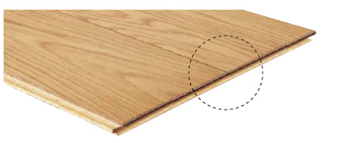
























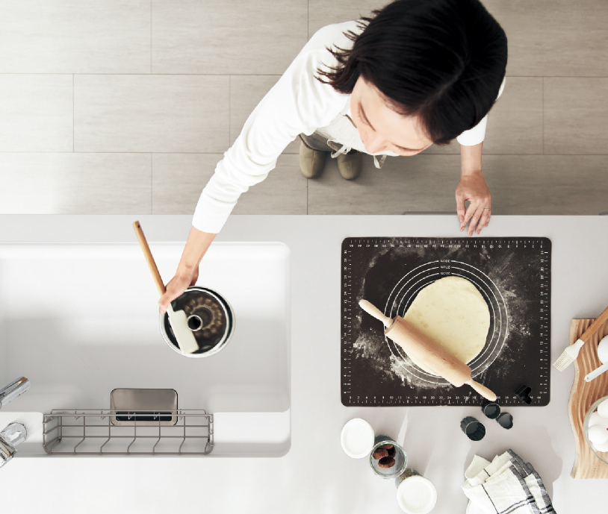
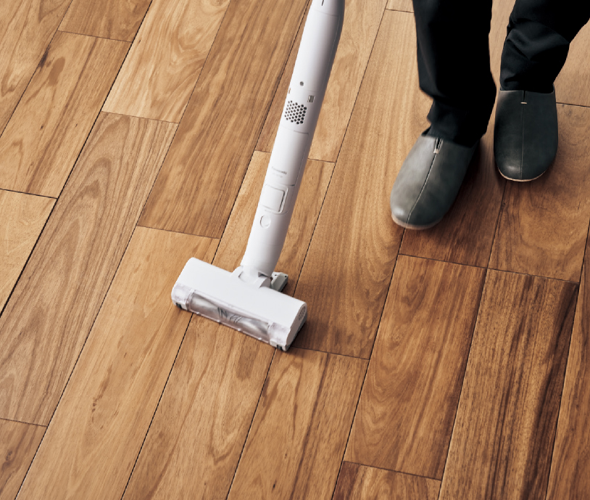
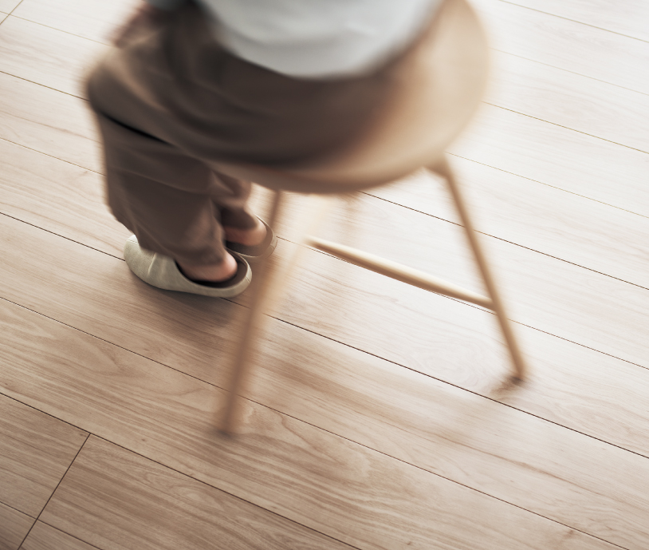
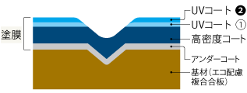
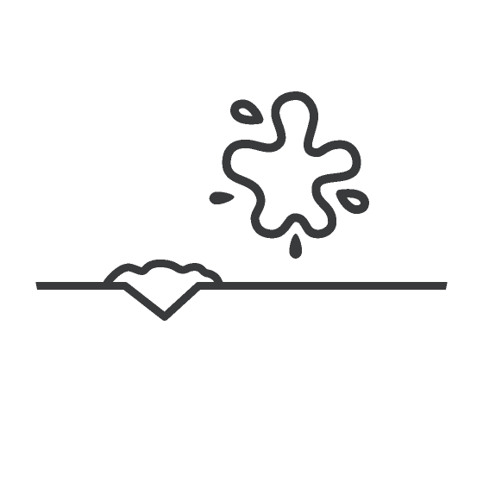
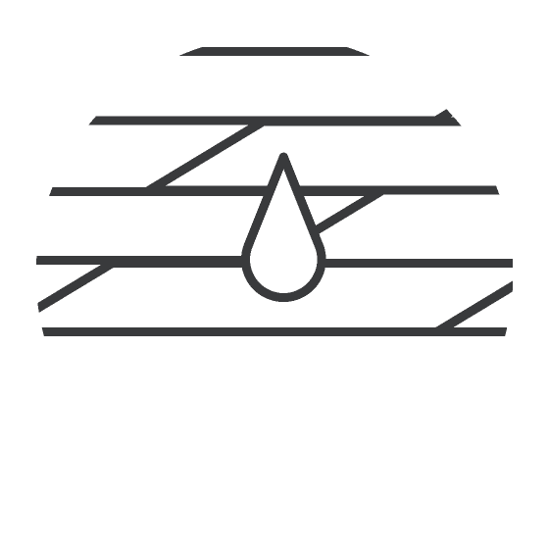
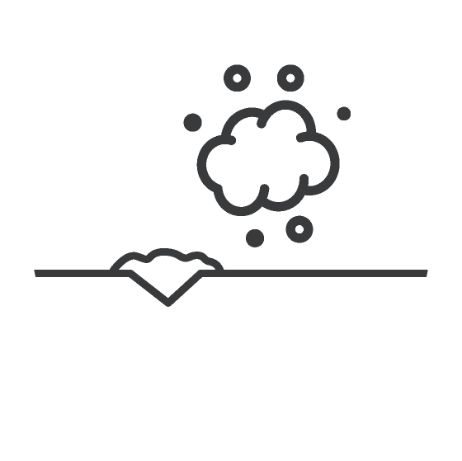
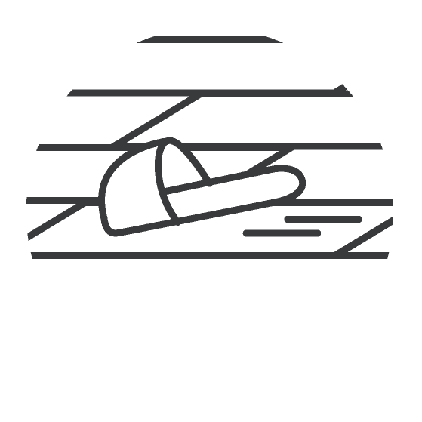
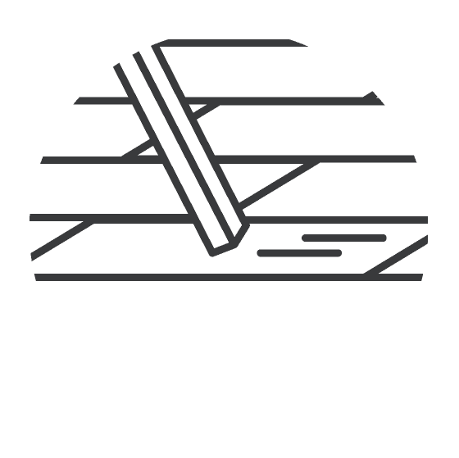
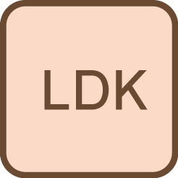
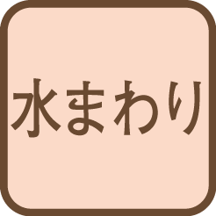
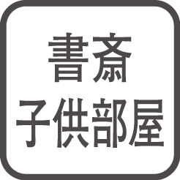
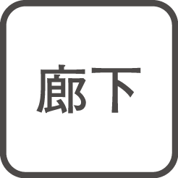
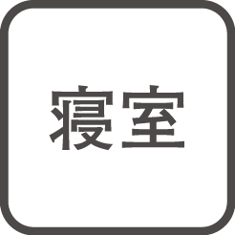
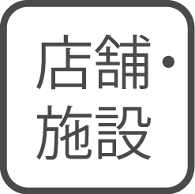

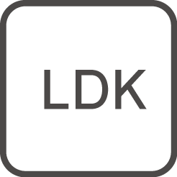
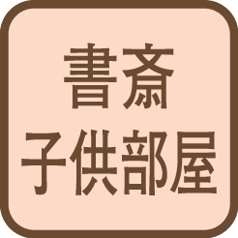
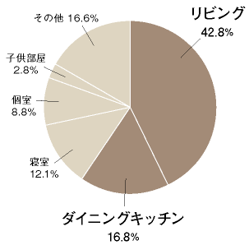
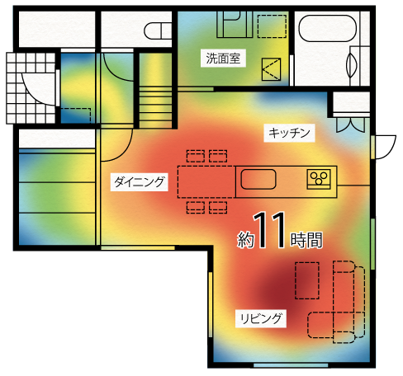
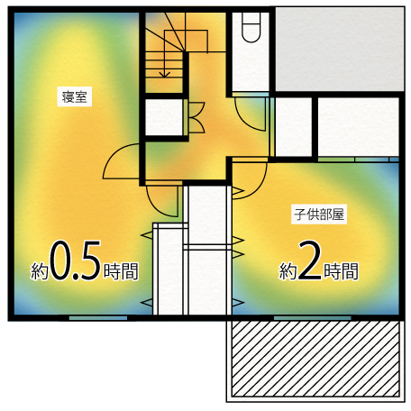

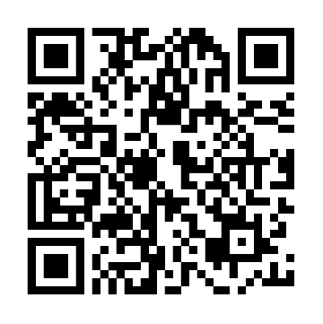
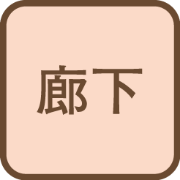
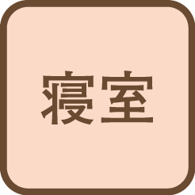
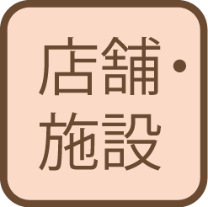
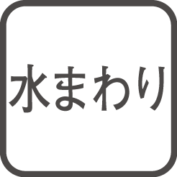
床コンセプト「適材適床」
コンセプト オプション提案書
一日の滞在時間
短
中
長
暮らし方・場所に最適な性能をご提案
コーティンググレードによって性能が変わります。
用途に合わせた床を選びましょう
高意匠シート仕上げ
天然木突き板仕上げ
「美しさが続く」選択肢
共通１１柄
共通１０色
同じ色柄で
性能
アップ
コーティング グレード
■床選び前に知っておきたい「毎日の床ダメージ」
トリプルコート
一日の滞在時間
短
中
長
さらにお手入れをラクにするなら
すり減りにくさ
★★★
傷つきにくさ
★★★
+ 9,200円※
/ケース（3.3㎡）税抜
+ 12,000円※
/ケース（3.3㎡）税抜
▼使用できる場所
溝掃除のしやすさ
★★★
汚れにくさ
★★★
水のしみ込みにくさ
★★★
※ベリティスフロアー
ダブルコートから
のUP額
※マイスターズウッドフロアー
ダブルコートから
のUP額
汚れにくさ
水のしみ込みにくさ
溝掃除のしやすさ
すり減りにくさ
傷つきにくさ
特におすすめしたい場所
※イメージ写真のため実際の色味とは異なる場合がございます。
ダブルコート
一日の滞在時間
■特にLDKは家事動線やくつろぎの中心として、滞在が長くなる場所です
短
中
長
部屋別利用割合
すり減りにくさ
★★☆
LDK
寝室
子供部屋
その他
傷つきにくさ
★★☆
+ 7,300円※
/ケース（3.3㎡）税抜
67.6％
約11時間
2.9％
約0.5時間
11％
約2時間
18.5％
約3時間
溝掃除のしやすさ
★★☆
床材実態調査 (n=210)
1日の各部屋の利用割合
▼使用できる場所
滞在時間実測検証調査 (n=2)
1日の各部屋の滞在イメージ
汚れにくさ
★★☆
※ベリティスフロアー
ベースコート非耐熱タイプ
からのUP額
滞在時間を色の濃淡で視覚化
短
長
特におすすめしたい場所
水のしみ込みにくさ
★☆☆
1日の約６割を
LDKで
過ごしている^{※2}
ベースコート
一日の滞在時間
短
中
長
溝掃除比較動画を
ご覧いただけます
すり減りにくさ
★☆☆
LDKは子供部屋の
約５倍の滞在時間^{※1}
(就寝時間は除く)
傷つきにくさ
★☆☆
▼使用できる場所
溝掃除のしやすさ
★★☆
計測方法: 一家族に計測タグを所持して生活を行っていただき、
各部屋に設置したビーコンから家庭内での滞在データを計測。
計測対象: 4人家族(父/母/子ども2名)。計測は父/母の2名。
計測期間: 1週間
ヒートマップ: 計測データ（滞在時間）を解析し色の濃淡で視覚化したもの。
汚れにくさ
★★☆
※1 社外調査会社による滞在時間実測検証調査（2023年11月実施）
就寝時間と外出時間は除く、自宅内での活動時間における2名の
滞在時間データを利用
特におすすめしたい場所
水のしみ込みにくさ
★☆☆
※2 社外調査会社による床材実態調査（2023年11月実施）
7年以内に新築・リフォームした施主210名（30代から60代）
※掲載単価は税抜き価格です。

Slide 2




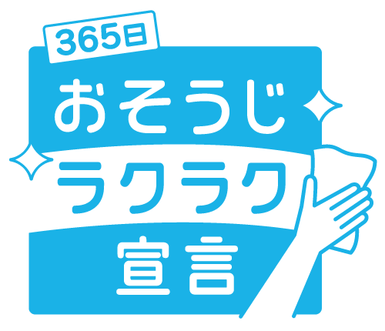

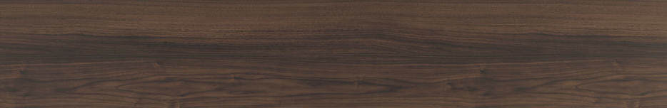
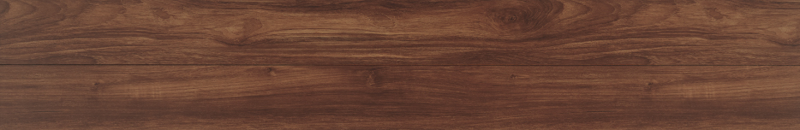
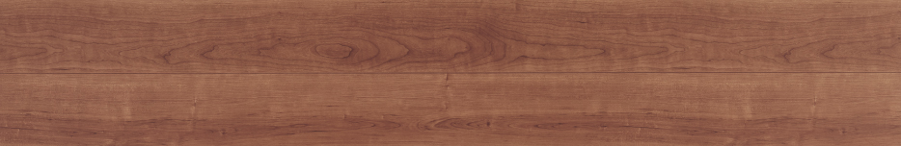
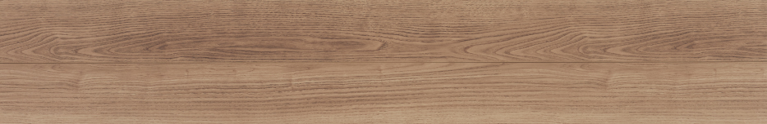


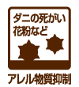











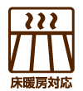
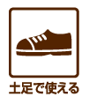
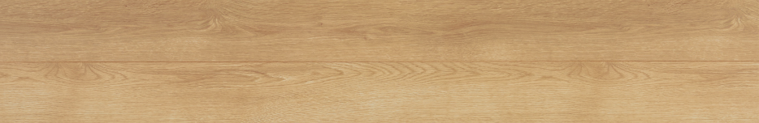
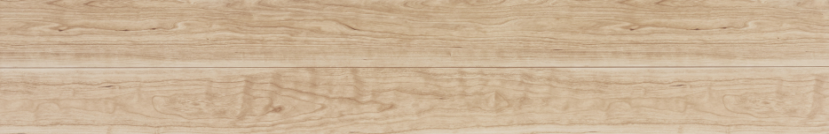
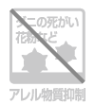




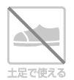
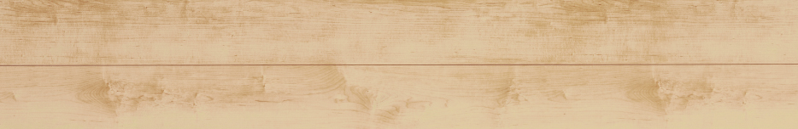
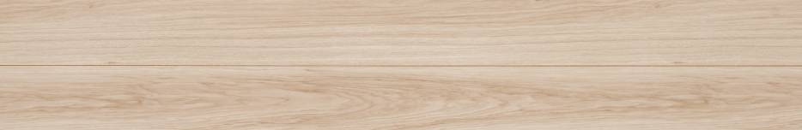
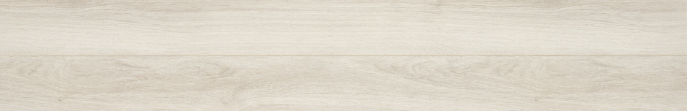
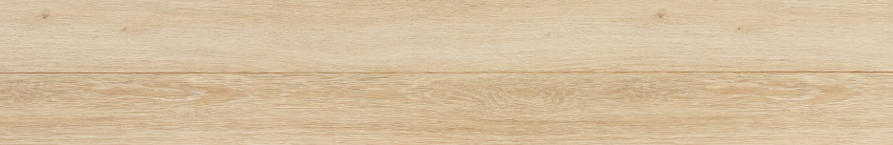


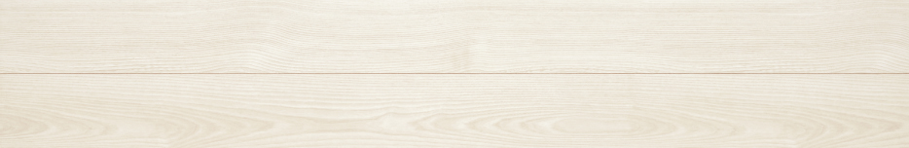
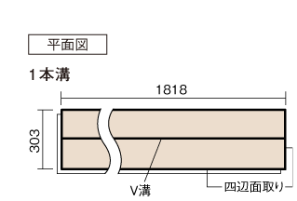
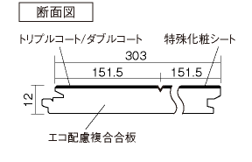
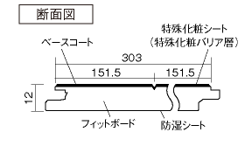

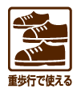


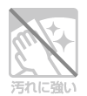
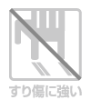

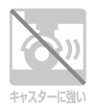


ベリティスフロアー トリプルコート/ダブルコート/ベースコート
ベリティスフロアー トリプルコート/ダブルコート/ベースコート
高意匠シート仕上げ
ベリティスシリーズ
ベリティスフロアー トリプルコート
ベリティスフロアー ダブルコート
ベリティスフロアー ベースコート 耐熱タイプ
希望小売価格
39,900円/ケース（3.3㎡）
希望小売価格
30,700円/ケース（3.3㎡）
希望小売価格
26,400円/ケース（3.3㎡）
さらにお手入れを
ラクにするなら
ベリティスフロアー トリプルコート
ベリティスフロアー ベースコート
［1本溝］
+ 9,200円/ケース（3.3㎡）
希望小売価格
23,400円/ケース（3.3㎡）
さらにお手入れを
ラクにするなら
ベリティスフロアー トリプルコート
303mm
303mm
+ 16,500円/ケース（3.3㎡）
KESV2TTY/KEHSV2VTY/KEESHV2TY/KEESV2TY ウォールナット柄（シート）
KESV2TTT/KEHSV2VTT/KEESHV2TT/KEESV2TT エイジドチーク柄（シート）
※非耐熱タイプから切り替える場合
ベリティスフロアー トリプルコート
★★★
★★★
★★
KESV2TCY/KEHSV2VCY/KEESHV2CY/KEESV2CY チェリー柄（シート）
KESV2TMT/KEHSV2VMT/KEESHV2MT/KEESV2MT エイジドチェスナット柄（シート）
※1 ※2 ※3
※1
※2
※4
※5
※2
※6
ベリティスフロアー ダブルコート
★★
★★
KESV2TEY/KEHSV2VEY/KEESHV2EY/KEESV2EY オーク柄（シート）
KESV2TCT/KEHSV2VCT/KEESHV2CT/KEESV2CT カームチェリー柄（シート）
※4
※5
※合板裏面層に節や穴、割れなどが入ることがありますが、品質には問題ありません。
KESV2TJY/KEHSV2VJY/KEESHV2JY/KEESV2JY メープル柄（シート）
KESV2TGT/KEHSV2VGT/KEESHV2GT/KEESV2GT グレージュヒッコリー柄（シート）
ベリティスフロアー ベースコート
★★
★
耐熱タイプ
のみ
KESV2TWY/KEHSV2VWY/KEESHV2WY/KEESV2WY ホワイトオーク柄（シート）
KESV2TET/KEHSV2VET/KEESHV2ET/KEESV2ET ウォッシュドオーク柄（シート）
※4
※5
●複数の柄パターンで、ムクの風合いと深みを表現します。施工時には仮並べを行い、部屋全体の色・柄のバランスをご確認ください。 ●同じ柄でも光の加減により、色の見え方が異なる場合があります。 ●「エコ配慮」とは、木質系の再生資源及びパナソニック独自基準に基づく、再生可能な森林から産出された木材（森林認証材、植林材、国産材など）を使用していることを表しています。 ●「複合合板」とは、複数の板を接着剤で貼り合わせたり、表面の傷やへこみに配慮した材料などを複合させた基材のことを表しています。
※1 一般の木質系床材に比べ、ペットの傷や汚れに配慮した床材となっておりますが、必ずしも傷や汚れがつかないというわけではありません。 ※2 ペット対応時や、洗面所・トイレなどへの施工時には、さねの接合部にシリコンシーリング・さね部専用ボンド（KE9501E）を施してください。 ※3 ペットの排泄物などを放置すると変色や膨れなど不具合の原因となるため、すぐに拭き取ってください。※4 表面保護のためワックスもかけられますが、床材表面の塗膜性能は発揮できなくなります。 ※5 球状及び金属製キャスターや、小径のキャスター付き家具はご使用をお避けください。へこみや傷が発生する場合があります。 ※6 ●土足で使用した場合は、上履きでの使用よりも摩耗が早くなります。 ●砂の持ち込みや水がかり防止のために出入口にはマットを敷いてください。 ●パブリックトイレなど、水気の多いところでは使用しないでください。 ●水が付着したら、すみやかにふき取ってください。濡れた傘・雨靴・マット・雑巾などを放置しておくと、滑りや転倒などの原因となります。また、しみ・変色・膨れなどで美観を損なうことがあります。 ●金属製キャスターや大型配膳車は床表面に傷やへこみをつける場合がありますので使用しないでください。 ●ブラシマシン等は床材表面を傷つける場合がありますので、使用しないでください。 ●スチームモップは使用しないでください。床材表面が傷むおそれがあります。 ●土足の部位にも採用できるように一般の木質系床材よりもすり傷に強い塗膜性能はございますが、一般住宅、公共・商業施設共にひきずり傷、ひっかき傷、えぐれ傷、へこみ傷など、外的衝撃が大きい場合に基材部分に及ぶような傷がつくことがあります。
寸法図（単位：mm）
KESV2TAT/KEHSV2VAT/KEESHV2AT/KEESV2AT アイボリーアッシュ柄（シート）
トリプルコート/ダブルコート
ベースコート
※トリプルコートのアイボリーアッシュ柄のみ、ダブルコート・ベースコートの同柄商品との色味が多少異なります。
★★★
★★★
★★★

Slide 3





ベリティスフロアー トリプルコート［ワイド］ / ダブルコート［ワイド］
ベリティスフロアー トリプルコート/ダブルコート
高意匠シート仕上げ
ベリティスシリーズ
ベリティスフロアー トリプルコート
ベリティスフロアー ダブルコート
希望小売価格
39,900円/ケース（3.3㎡）
希望小売価格
30,700円/ケース（3.3㎡）
さらにお手入れを
ラクにするなら
ベリティスフロアー トリプルコート
［ワイド］
+ 9,200円/ケース（3.3㎡）
303mm
303mm
KESV1TCY / KEHSV1VCY チェリー柄（シート）
KESV1TCT / KEHSV1VCT カームチェリー柄（シート）
ベリティスフロアー トリプルコート
★★★
★★★
★★
KESV1TEY / KEHSV1VEY オーク柄（シート）
KESV1TGT / KEHSV1VGT グレージュヒッコリー柄（シート）
※1 ※2 ※3
※1
※2
※4
※5
※2
※6
ベリティスフロアー ダブルコート
★★
★★
KESV1TWY / KEHSV1VWY ホワイトオーク柄（シート）
※4
※5
※合板裏面層に節や穴、割れなどが入ることがありますが、品質には問題ありません。
ベリティスフロアー ベースコート
★★
★
耐熱タイプ
のみ
※4
※5
●複数の柄パターンで、ムクの風合いと深みを表現します。施工時には仮並べを行い、部屋全体の色・柄のバランスをご確認ください。 ●同じ柄でも光の加減により、色の見え方が異なる場合があります。 ●「エコ配慮」とは、木質系の再生資源及びパナソニック独自基準に基づく、再生可能な森林から産出された木材（森林認証材、植林材、国産材など）を使用していることを表しています。 ●「複合合板」とは、複数の板を接着剤で貼り合わせたり、表面の傷やへこみに配慮した材料などを複合させた基材のことを表しています。
※1 一般の木質系床材に比べ、ペットの傷や汚れに配慮した床材となっておりますが、必ずしも傷や汚れがつかないというわけではありません。 ※2 ペット対応時や、洗面所・トイレなどへの施工時には、さねの接合部にシリコンシーリング・さね部専用ボンド（KE9501E）を施してください。 ※3 ペットの排泄物などを放置すると変色や膨れなど不具合の原因となるため、すぐに拭き取ってください。※4 表面保護のためワックスもかけられますが、床材表面の塗膜性能は発揮できなくなります。 ※5 球状及び金属製キャスターや、小径のキャスター付き家具はご使用をお避けください。へこみや傷が発生する場合があります。 ※6 ●土足で使用した場合は、上履きでの使用よりも摩耗が早くなります。 ●砂の持ち込みや水がかり防止のために出入口にはマットを敷いてください。 ●パブリックトイレなど、水気の多いところでは使用しないでください。 ●水が付着したら、すみやかにふき取ってください。濡れた傘・雨靴・マット・雑巾などを放置しておくと、滑りや転倒などの原因となります。また、しみ・変色・膨れなどで美観を損なうことがあります。 ●金属製キャスターや大型配膳車は床表面に傷やへこみをつける場合がありますので使用しないでください。 ●ブラシマシン等は床材表面を傷つける場合がありますので、使用しないでください。 ●スチームモップは使用しないでください。床材表面が傷むおそれがあります。 ●土足の部位にも採用できるように一般の木質系床材よりもすり傷に強い塗膜性能はございますが、一般住宅、公共・商業施設共にひきずり傷、ひっかき傷、えぐれ傷、へこみ傷など、外的衝撃が大きい場合に基材部分に及ぶような傷がつくことがあります。
寸法図（単位：mm）
トリプルコート/ダブルコート
★★★
★★★
★★★

Slide 4













マイスターズウッドフロアー トリプルコート/ダブルコート
マイスターズウッドフロアー トリプルコート/ダブルコート
天然木突き板仕上げ
マイスターズウッドシリーズ
マイスターズウッドフロアー トリプルコート
マイスターズウッドフロアー ダブルコート
希望小売価格
45,600円/ケース（3.3㎡）
希望小売価格
33,600円/ケース（3.3㎡）
さらにお手入れを
ラクにするなら
マイスターズウッドフロアー トリプルコート
+ 12,000円/ケース（3.3㎡）
マイスターズウッドフロアー トリプルコート
★★★
★★★
★★
303mm
303mm
KEWV2STDC/KEHWV2SVDC ウォールナットクリア（ウォールナット突き板）
KEWV2STEC/KEHWV2SVEC オーククリア（オーク突き板）
※1 ※2 ※3
※1
※2
※4
※5
※2
※6
マイスターズウッドフロアー ダブルコート
★★
★★
KEWV2STRC/KEHWV2SVRC アカシアクリア（アカシア突き板）
KEWV2STJC/KEHWV2SVJC メープルクリア（メープル突き板）
※4
※5
KEWV2STBR/KEHWV2SVBR バーチラスティッククリア（バーチ突き板）
KEWV2STMP/KEHWV2SVMP グレージュ色（アッシュ突き板）
KEWV2STBC/KEHWV2SVBC バーチクリア（バーチ突き板）
KEWV2STLP/KEHWV2SVLP ミスティグレー色（アッシュ突き板）
●自然な仕上がり表現のため色・柄のバラツキを持たせています。施工時には仮並べを行い、部屋全体の色・柄のバランスをご確認ください。 ●「エコ配慮」とは、木質系の再生資源及びパナソニック独自基準に基づく、再生可能な森林から産出された木材（森林認証材、植林材、国産材など）を使用していることを表しています。 ●「複合合板」とは、複数の板を接着剤で貼り合わせたり、表面の傷やへこみに配慮した材料などを複合させた基材のことを表しています。※1 一般の木質系床材に比べ、ペットの傷や汚れに配慮した床材となっておりますが、必ずしも傷や汚れがつかないというわけではありません。 ※2 ペット対応時や、洗面所・トイレなどへの施工時には、さねの接合部にシリコンシーリング・さね部専用ボンド（KE9501E）を施してください。 ※3 ペットの排泄物などを放置すると変色や膨れなど不具合の原因となるため、すぐに拭き取ってください。 ※4 表面保護のためワックスもかけられますが、床材表面の塗膜性能は発揮できなくなります。 ※5 球状及び金属製キャスターや、小径のキャスター付き家具はご使用をお避けください。へこみや傷が発生する場合があります。 ※天然木ならではのキャラクターについてはカタログをご参照ください。 ※6 ●土足で使用した場合は、上履きでの使用よりも摩耗が早くなります。 ●砂の持ち込みや水がかり防止のために出入口にはマットを敷いてください。 ●パブリックトイレなど、水気の多いところでは使用しないでください。 ●水が付着したら、すみやかにふき取ってください。濡れた傘・雨靴・マット・雑巾などを放置しておくと、滑りや転倒などの原因となります。また、しみ・変色・膨れなどで美観を損なうことがあります。 ●金属製キャスターや大型配膳車は床表面に傷やへこみをつける場合がありますので使用しないでください。 ●ブラシマシン等は床材表面を傷つける場合がありますので、使用しないでください。 ●スチームモップは使用しないでください。床材表面が傷むおそれがあります。●土足の部位にも採用できるように一般の木質系床材よりもすり傷に強い塗膜性能はございますが、一般住宅、公共・商業施設共にひきずり傷、ひっかき傷、えぐれ傷、へこみ傷など、外的衝撃が大きい場合に基材部分に及ぶような傷がつくことがあります。
KEWV2STAC/KEHWV2SVAC アッシュクリア（アッシュ突き板）
KEWV2STWP/KEHWV2SVWP フォギーホワイト色（アッシュ突き板）
寸法図（単位：mm）
トリプルコート
ダブルコート

